Slide 1
LTE产品部实习生转录用答辩
姓名/工号：沈金伟/84110659
部门：LTE小区管理开发部
Notes:
大家好，我是LTE小区管理开发部得实习生，接下来我会介绍下我在这一个多月的实习经历

Slide 2
目录
序号 | 内容
1 | 个人基本情况介绍
2 | 实习期主要工作内容、完成情况及岗位适应情况介绍
3 | 下一步学习/工作目标或计划
3 | 实习期学习感悟及总结
4 | 思想导师培养总结（新增）
5 | 互动交流环节

Slide 3
个人基本情况介绍
同济大学 软件工程15级本科
实习经验：携程paas平台研发
实习期主要工作：
配置文件及日志文件校验脚本开发
沈金伟 s84110659
导师： 周俊儒 z00348549
Leader：朱万里 z00299038
上岗日期： 2018/8/20
Notes:
我叫沈金伟，同济大学15级本科生
导师。。，leader。。
曾在携程做过2个月的paas平台研发实习
我上岗时间是2018/8/20,到现在已经一个多月了，在这一个多月的时间里，我主要就是学习业务相关的知识和开发了一个配置文件和日志文件校验的开发

Slide 4
1.任务背景
1.1实际小区配置过程中存在小区和基带的一对多关系
1.2这种关系对于3G具有实际意义，但对于LTE的小区开发是一种冗余现象
1.3在站点升级过程中，这种关系可能导致升级失败
Notes:
这个脚本的背景是，在配置小区过程中，平台允许小区和基带板存在一对多的关系，但是这种关系是对于3G才具有实际意义，对LTE的小区开发其实是冗余的,并且在站点升级过程中可能会由于这个特点导致出现问题，因此我的工作就是解析站点的配置文件，找出问题站点的问题小区，然后解析日志文件，对于没有绑定基带设备的小区，找到合理的基带设备id，赋予给它，然后对于问题小区，则将创建一个新的基带设备id，具体的策略是巴拉巴拉。。然后生成对应的修正MML，然后编写批处理脚本

Slide 5
2.功能点
1.1
解析站点配置文件,得到站点的所有信息，并得到错误站点
解析日志数据，得到每个站点的最新的所有信息（主基带板）
1.3
生成MML，编写批处理脚本
1.2
1.4
通过比两份数据，为异常小区绑定新的基带设备
Notes:
这个脚本的背景是，在配置小区过程中，平台允许小区和基带板存在一对多的关系，但是这种关系是对于3G才具有实际意义，对LTE的小区开发其实是冗余的,并且在站点升级过程中可能会由于这个特点导致出现问题，因此我的工作就是解析站点的配置文件，找出问题站点的问题小区，然后解析日志文件，对于没有绑定基带设备的小区，找到合理的基带设备id，赋予给它，然后对于问题小区，则将创建一个新的基带设备id，具体的策略是巴拉巴拉。。然后生成对应的修正MML，然后编写批处理脚本

Slide 6
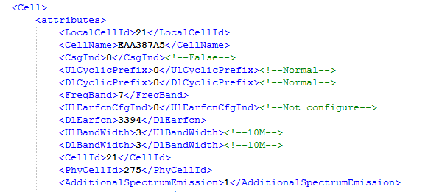
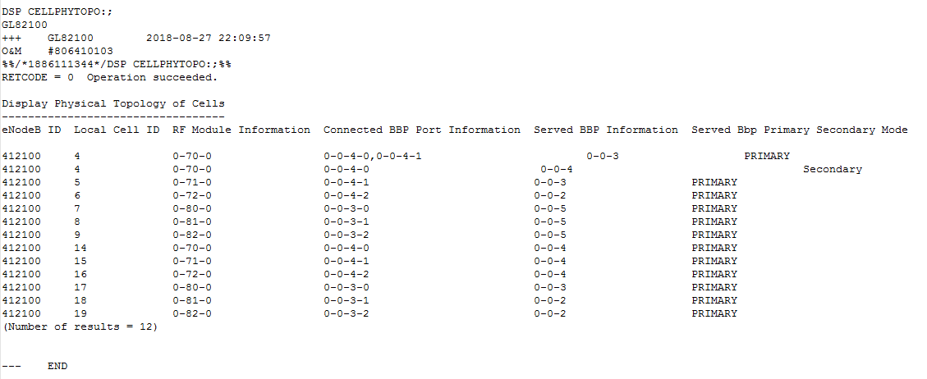
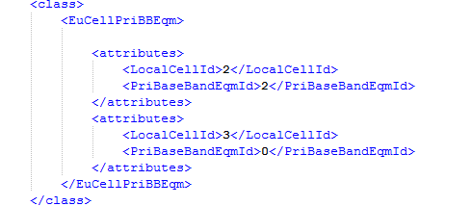
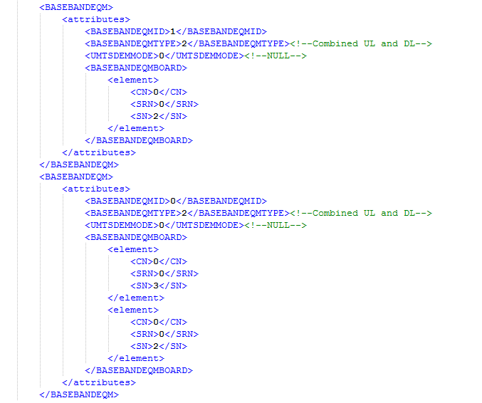
小区信息
日志数据
绑定信息
基带信息

Slide 7
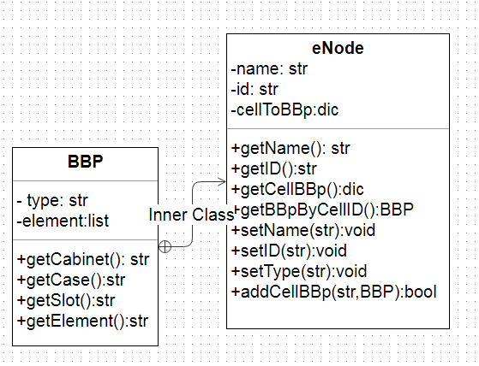
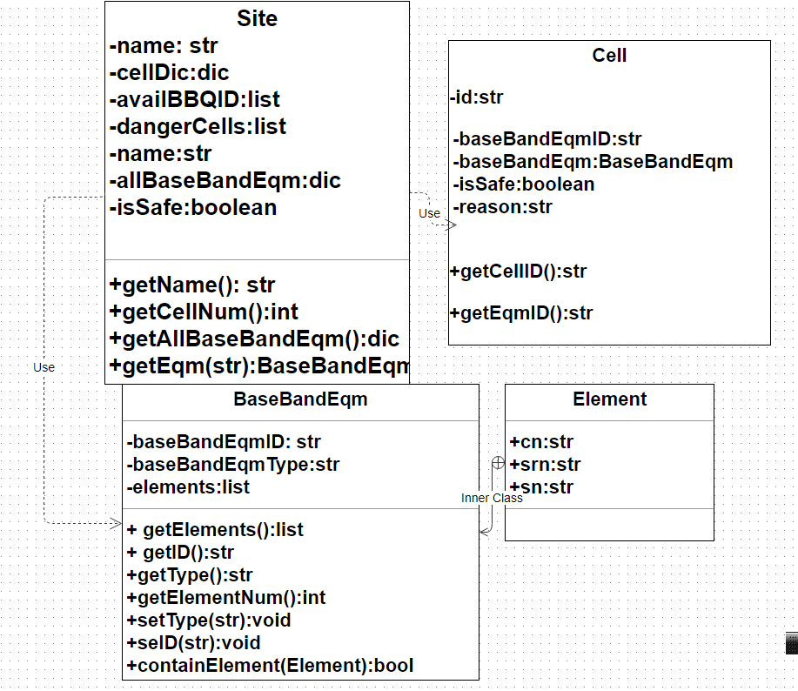
processTxt
日志信息
eNode
更正信息
processXml
配置文件
Site

Slide 8
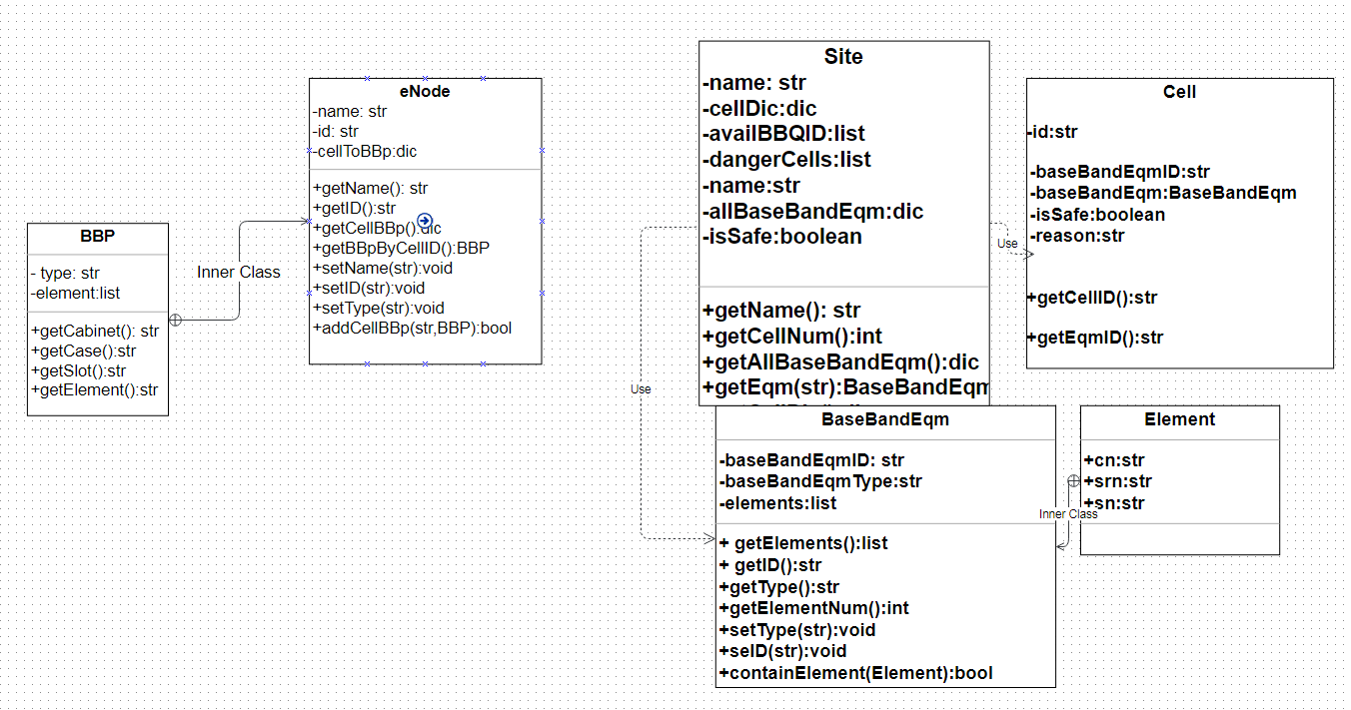

Slide 9
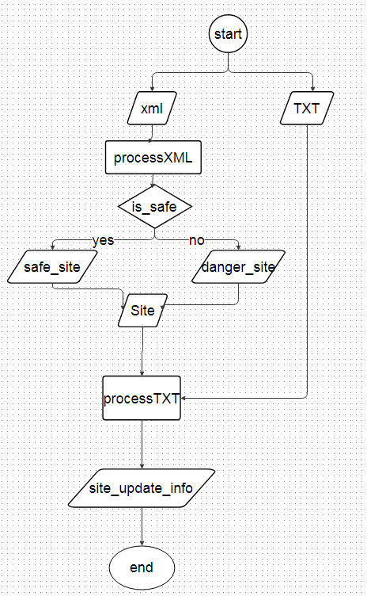
流程图

Slide 10
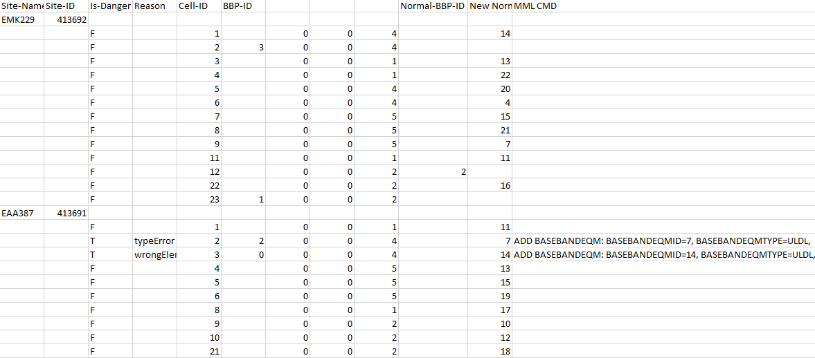

修正结果
异常站点

Slide 11

思考
性能瓶颈？出现瓶颈的原因？
通过比较可以发现，程序大量的耗时在xml的处理上，因此考虑如何缩短xml的处理时间
如何优化?
要缩短xml的处理时间，我想到两种方法，1：从根本上缩短xml的解析时间
2：利用多线程，充分利用多核，减少时间
5s
2个站点
10000个站点
6h

Slide 12
方案一：
为什么同样是文本处理，xml处理比txt处理相差这么大？
Xml处理
Xml.dom.minidom
将xml结构整体作为树结构方式读入内存一边操作，因此效率低，耗时长
Txt处理
re
正则表达式直接寻找匹配的对象，无需生成新的数据结构

Slide 13
解决方案
DOM
SAX
1.简单
1.轻量
2.兼容性强
2.性能高
3.性能低
3.较复杂的api
4.流式操作

Slide 14
可以看出，更换xml解析方式后，解析速度提高了3.4倍，在实际情况中，站点的数量可能是万级，这种情况下，优化效果很可观

Slide 15
方案二（目前还未实现）：
之前的操作一直都单线程串行操作，没有充分利用机器多核的特性，一般实际场景中的机器都是16核，预计如果能实现，效率将提升到当前的4~16倍

Slide 16
心得体会
任务的总体难度不大，关键在于前期的一些名词的学习和理解
通过这个小项目让我得以初步了解到正式工作中的一些内容，比如基站，小区，RU等等。
遇到一些自己确定无法独立解决的问题，要及时向导师，leader以及同事请教
架构设计能力不足（eNode和Site合并）
融洽的同事关系

Slide 17
下一步学习/工作目标和计划
1.继续优化目前的脚本：
1.1实现多线程解析xml文件
1.2精简数据结构
2.学习LTE小区相关知识，尽快融入小区开发小组：
2.1大致了解LTE三层架构
2.2 学习开发过程中的常用工具，例如nextcode，svn

Slide 18
感谢导师、leader！
感谢同事！
感谢所有给过帮助和指导的人们！

Slide 19
互动交流环节（无需胶片体现）10分钟
评委的提问多会围绕业务或相关联的思考，自己平时要多学习、多积累，现场陈述才会令人满意。
这个环节主要看对业务和工作的思考，之前可以做一些预设问题，和自己的导师、主管讨论咨询。

